Slide 1
Νίκος Καζαντζάκης
Σύντομη βιογραφία

Slide 2
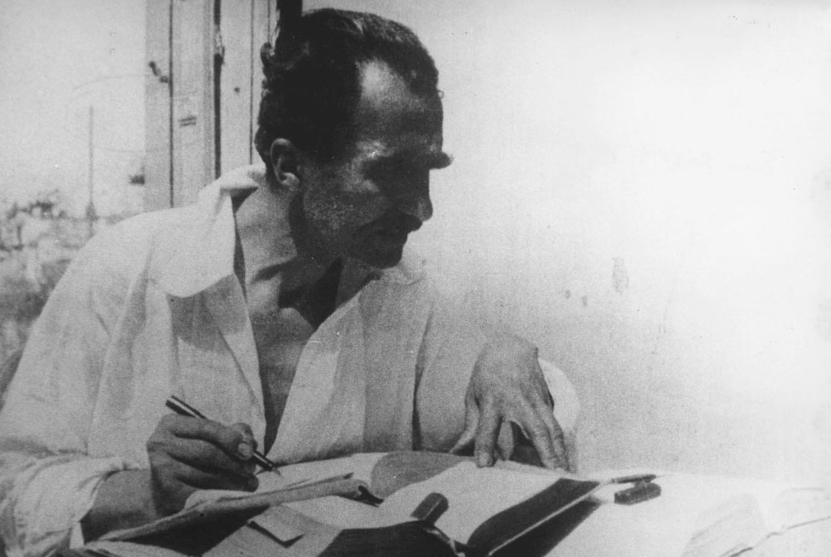

Slide 3
Καταγωγή
Γεννήθηκε στο Ηράκλειο της Κρήτης στις 18 Φεβρουαρίου του 1883, ημέρα των ψυχών. Η γριά μαμή «τον φούχτωσε στα χέρια της, τον πήγε στο φως και τον κοίταξε καλά, καλά, σαν να ΄βλεπε λες μυστικά σημάδια απάνω του, τον σήκωσε αψηλά κι είπε: Ετούτο το παιδί, να μου το θυμηθείτε, μια μέρα θα γίνει δεσπότης.» (Αναφορά στον Γκρέκο, σελ.75)

Slide 4
Παιδικά χρόνια
Ο πατέρας του, ο καπετάν Μιχάλης, αφού πρώτα τον μύησε στην αγάπη και στο δέος της λευτεριάς, τον προόριζε για δικηγόρο. Στις σφαγές του 1889 τον πήρε από το χέρι κατά το ξημέρωμα της πρώτης αιματοβαμμένης νύχτας στην Πλατεία και τον έβαλε να προσκυνήσει τα παγωμένα πόδια των κρεμασμένων από τους Τούρκους παλικαριών στο θεόρατο πλάτανο. Εκείνη η εικόνα και η εμπειρία δεν έφυγε ποτέ από τη σκέψη και την καρδιά του. Την μετουσίωσε σε πνοή ελευθερίας εθνική κι ατομική και σε συνείδηση περηφάνειας κι αξιοπρέπειας.

Slide 5
Καπετάν Μιχάλης

Slide 6
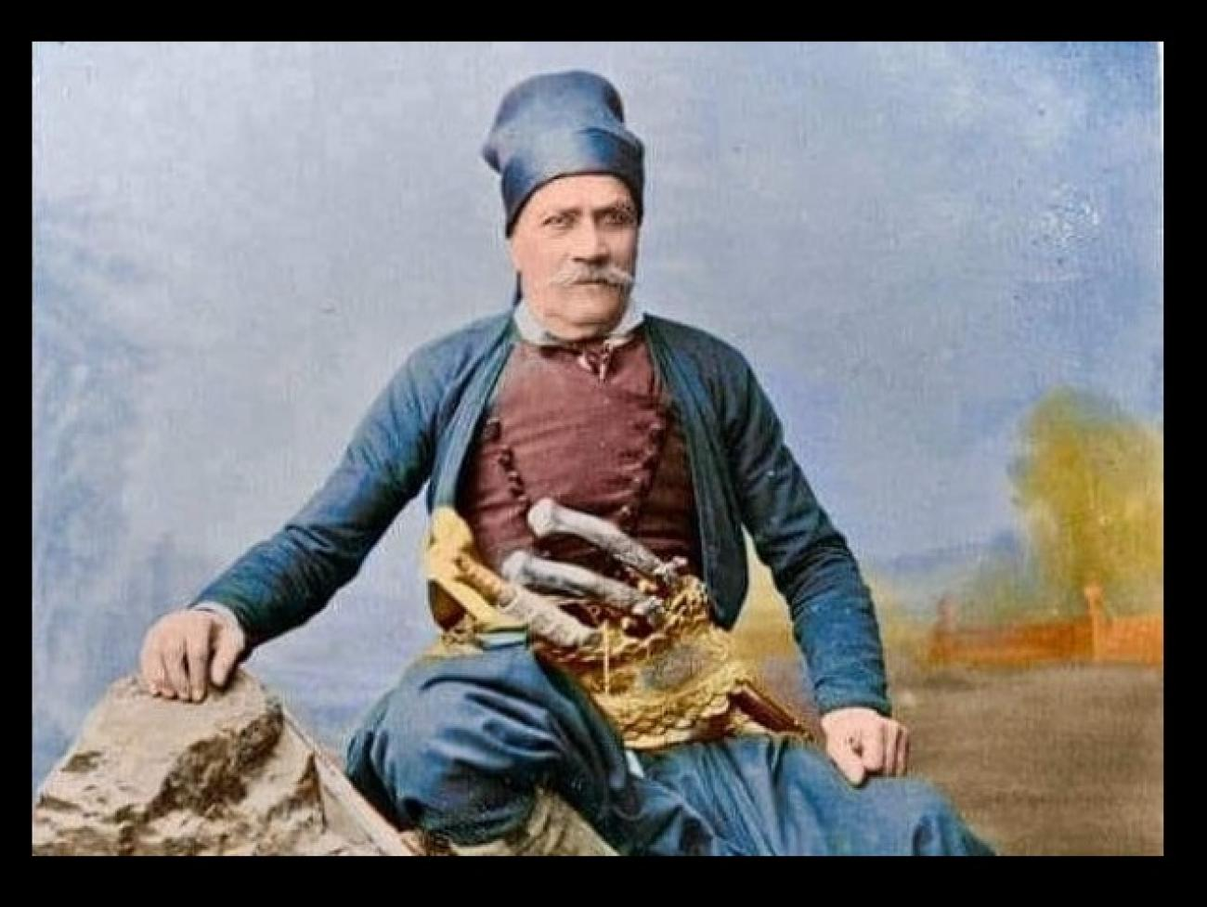

Slide 7
Σπουδές
Πήρε με άριστα το πτυχίο του από τη Νομική Σχολή του Πανεπιστημίου Αθηνών, τον Δεκέμβριο του 1906. Το πτυχίο φέρει την υπογραφή του Κ. Παλαμά, ως Γενικού Γραμματέως του Πανεπιστημίου Αθηνών.
Το 1907-1908 έκανε μεταπτυχιακές σπουδές στο Παρίσι στη λογοτεχνία και στη φιλοσοφία, με καθηγητή τον Ανρί Μπερξόν, ο οποίος τον επηρέασε βαθύτατα στη διαμόρφωση της δικής του φιλοσοφίας.
Στο Παρίσι έγραψε το 1908 την πραγματεία Ο Φρειδερίκος Νίτσε εν τη Φιλοσοφία του Δικαίου και της Πολιτείας, ώστε να γίνει Καθηγητής της Νομικής Σχολής του Πανεπιστημίου Αθηνών.

Slide 8
Ανρί Μπεργκσόν

Slide 9
Εργογραφία
Εμφανίσθηκε στα Γράμματα το 1906 με δοκίμια και κείμενα σε περιοδικά. Ασχολήθηκε με όλα τα είδη του λόγου.
Ποίηση: Οδύσσεια, 33.333 στίχοι, Τερτσίνες.
Μυθιστορήματα: Ο Χριστός ξανασταυρώνεται, Βίος και Πολιτεία του Αλέξη Ζορμπά, Αναφορά στο Γκρέκο, Ο φτωχούλης του Θεού, Ο Καπετάν Μιχάλης, Οι αδερφοφάδες, Ο Τελευταίος Πειρασμός κ.ά.
Θεατρικά έργα
Φιλοσοφικά: Ασκητική, Συμπόσιο
Μεταφράσεις έργων
Ταξιδιωτικά έργα- Ο Καζαντζάκης ταξίδεψε πολύ στη ζωή του: Νάξος, Αθήνα, Παρίσι, Άγιο Όρος, Καύκασος, Βιέννη, Βερολίνο, Ιταλία, Κύπρος, Παλαιστίνη, Ιαπωνία, Ισπανία, Τσεχοσλοβακία, Αγγλία, Γαλλία, Ολλανδία, Γερμανία, Αυστρία, Γιουγκοσλαβία και αλλού.

Slide 10
Έγγαμος βίος
Ο πρώτος του γάμος ήταν το 1911 με τη Γαλάτεια Αλεξίου (Καζαντζάκη), Ελληνίδα ποιήτρια και συγγραφέα, έρωτα των νεανικών του χρόνων. Υπήρξε όμως ατυχής και κατέληξε σε διαζύγιο το 1926.
Την ευτυχία και τις γόνιμες συνθήκες συγγραφής βρήκε ο Καζαντζάκης κοντά στη δεύτερη σύζυγό του, την Ελένη, το γένος Σαμίου. Ο ίδιος μαρτυρά ότι σ΄αυτή χρωστάει όλη την καθημερινή ευτυχία της ζωής του. Χωρίς αυτήν θα ΄χε πεθάνει πολλά χρόνια τώρα. Συντρόφισσα γενναία, αφοσιωμένη, περήφανη, έτοιμη για κάθε πράξη που θέλει αγάπη.

Slide 11
Γαλάτεια Καζαντζάκη

Slide 12
Ν. Καζαντζάκης- Ελένη Σαμίου

Slide 13
Άλλα γεγονότα της ζωής του
Το 1910 ήταν ένας εκ των ιδρυτών του Εκπαιδευτικού Ομίλου,^{[10]} μέσω του οποίου συνδέθηκε φιλικά, το 1914, με τον ποιητή Άγγελο Σικελιανό.
Το 1919 ο Ελευθέριος Βενιζέλος διόρισε τον Καζαντζάκη Γενικό Διευθυντή του Υπουργείου Περιθάλψεως με αποστολή τον επαναπατρισμό Ελλήνων από την περιοχή του Καυκάσου. Οι εμπειρίες που αποκόμισε αξιοποιήθηκαν αργότερα στο μυθιστόρημά του Ο Χριστός Ξανασταυρώνεται.
Ο Καζαντζάκης προτάθηκε 9 φορές για το Βραβείο Νόμπελ.
Το 1957 προσβλήθηκε από λευχαιμία και κατέληξε στις 26 Οκτωβρίου,σε ηλικία 74 ετών.

Slide 14
Ο τάφος του Καζαντζάκη
Η ταφή του έγινε στην Τάπια Μαρτινέγκο, πάνω στα βενετσιάνικα τείχη του Ηρακλείου.

Slide 15
Επιγραφή στον τάφο του Καζαντζάκη

